Slide 1
Лекция 15: Молебен: виды, назначение. Молебен с водоосвящением.

Slide 2
Молебным пением (или молебном) называется особое Богослужение, при котором Церковь обращается с молитвенным призывом ко Господу, Его Пречистой Матери или святым угодникам Божиим о ниспослании милости, либо благодарит Бога за получение благ.
Существует много видов молебных пений. Все они сходны в том, что по своей литургической структуре близки к утрени. Отличаются содержанием, числом молитвословий, а также тем, что одни совершаются с пением канона, другие без него, а третьи – без чтения Евангелия.

Slide 3
Виды молебнов
Молебные пения с каноном:
1) против супостатов, находящих на ны;
2) во время губительного поветрия;
3) во время бездождия;
4) во время безведрия.
Молебны без канона:
1) на Новый год;
2) при начале учения отроков;
3) за воинов во время брани против супостатов;
4) о недужных – многих или одном;
5) благодарственные:
а) о получении прошения;
б) о всяком благодеянии Божием;
в) в день Рождества Христова;
6) при благословении:
а) отправляющимся в путешествие;
б) хотящим плыть по водам;
7) возвышении панагии;
8) благословении пчел.
Молебные чины без чтения Евангелия:
1) благословения водного судна ратного,
2) благословения нового корабля или лодки,
3) на копание кладезя и обретение воды,
4) благословения нового кладезя.

Slide 4
Структура молебного пения
Возглас священника.
Пение «Царю Небесный».
Чтение Трисвятого по «Отче наш». Избранный псалом (часто 142-й).
Великая ектения, содержащия прошения, относящиеся к предмету моления.
Пение «Бог Господь» с соответствующими тропарями.
Псалом (часто 50-й).
Канон (если есть).
После 3-й песни канона
[Богородице: Спаси от бед рабы Твоя, Богородице, яко вси по Бозе к Тебе прибегaем, яко к нерушимей Стене и Предстaтельству.
Призри благосердием, Всепетая Богородице, на мое лютое телесе озлобление, и исцели души моея болезнь.
Спасителю: Избави от бед рабы Твоя, Многомилостиве, яко мы усердно к Тебе прибегаем, милостивому Избавителю, всех Владыце, Господу Иисусу.
Святому: Моли Бога о нас, имярек, яко мы усердно к тебе прибегаем, скорому помощнику и молитвеннику о душах наших].
Сугубая ектения: «Помилуй нас, Боже».
После 6-й песни Малая ектения, прокимен, чтение Евангелия (иногда перед Евангелием читается Апостол или паремия).
После канона Трисвятое по «Отче наш».
Пение тропаря.
Сугубая ектения: «Помилуй нас, Боже».
Возглас: «Услыши ны Боже Спасителю наш, Упование всех концев земли и сущих в мори далече, и милостив, милостив буди, Владыко, о гресех наших, и помилуй ны, милостив бо и Человеколюбец Бог еси, и Тебе славу возсылаем, Отцу, и Сыну, и Святому Духу, ныне и присно, и во веки веков».
Далее читается особая молитва, сообразная предмету моления или благодарения. Иногда она читается с коленопреклонением.
После молитвы следует отпуст, который священник произносит, держа в руках крест.

Slide 5
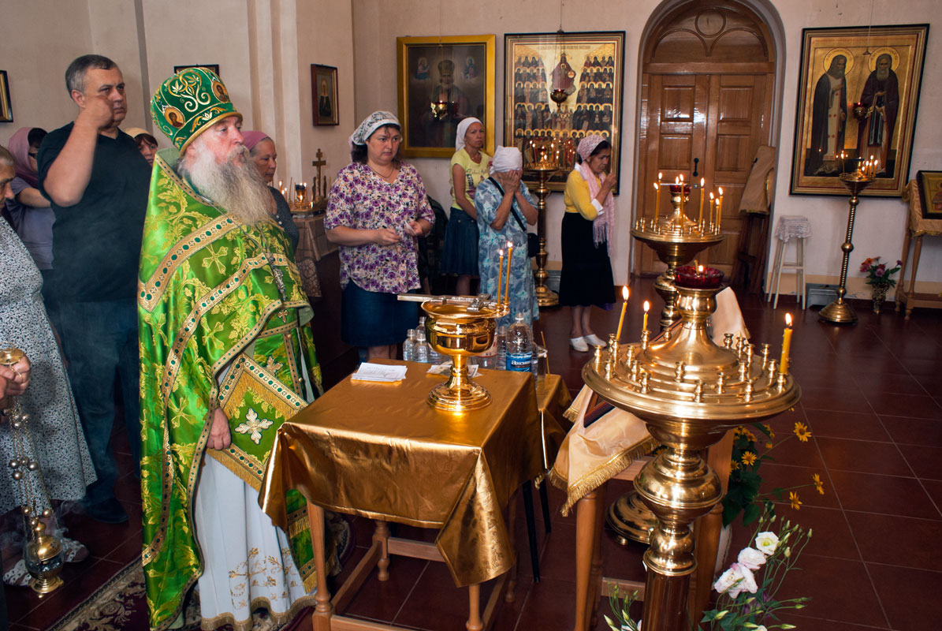
Молебен с водоосвящением

Slide 6
Последование малого освящения воды
Диакон: Благослови, владыка!
Священник: Благословен Бог наш всегда, ныне и присно, и во веки веков.
Чтец: Аминь. Слава Тебе, Боже наш слава Тебе. Царю Небесный: Трисвятое. Пресвятая Троице: Отче наш:
Священник: Яко Твое есть Царство:
Чтец: Аминь. Господи, помилуй. (12) Слава, и ныне: Придите, поклонимся: (3).
Псалом 142: Господи, услыши молитву мою, внуши моление мое во истине Твоей…
Диакон возглашает Бог Господь. Глас 4:
Бог – Господь, и Он явился нам; благословен Грядущий во имя Господне.
Стих 1: Прославляйте Господа, ибо Он благ, ибо вовек милость Его.
Стих 2: Обступив, окружили меня, но я именем Господним воспротивился им.
Стих 3: Не умру, но буду жить и возвещу дела Господни.
Стих 4: Камень, который отвергли строители, он оказался во главе угла: от Господа это было, и дивно в очах наших. (Пс 117:27А, 26А, 1, 11, 17, 22–23).
Хор поет тропари, глас 4:
К Богородице ныне усердно прибегнем мы, грешные и смиренные, и к Ней припадем, в покаянии взывая из глубины души: "Владычица, помоги, над нами сжалившись, поспеши, мы погибаем от множества согрешений! Не отпусти Твоих рабов ни с чем: ибо в Тебе имеем мы единственную надежду!«(Дважды).
Слава, и ныне: Не прекратим никогда, мы, недостойные, возвещать о могуществе Твоем, Богородица, ибо если бы Ты не защищала нас Своими молитвами, кто бы нас избавил от стольких бед, кто бы сохранил нас доныне свободными? Не отступим, Владычица, от Тебя, ибо Ты всегда спасаешь рабов Твоих от всяких бедствий.
Псалом 50: Помилуй мя, Боже, по велицей милости Твоей…

Slide 7
Тропари, глас 6:
"Радуйся" от Ангела принявшая и родившая Создателя Своего! Дева, спасай Тебя величающих.
Воспеваем Сына Твоего, Богородица, и взываем: "Пречистая Владычица, от всякой беды избавь рабов Твоих!«
Царям, пророкам и Апостолом, и мученикам Ты похвала, и Заступница мiру, Всенепорочная.
От недугов и всяких болезней, и от бед нас освободи, к священному Твоему покрову прибегающих.
Слава, Троичен: Отца и Сына славословим, и Духа Святого, возглашая: "Троица Святая, спаси души наши!"
И ныне, Богородичен: Неизреченно в дни последние зачавшая и родившая Создателя Своего! Дева, спасай Тебя величающих.
Милосердия двери отверзи нам, благословенная Богородица, дабы мы, надеясь на Тебя, не постыдились, но избавились молитвами Твоими от бед, ибо Ты – спасение рода христианского.
Диакон: Господу помолимся.
Хор: Господи, помилуй.
Священник: Ибо свят Ты, Боже наш, и Тебе славу воссылаем, Отцу и Сыну и Святому Духу, ныне и всегда, и во веки веков.
Хор: Аминь.
Затем следующие тропари, глас 6:
Ныне настало время всех освящающее, и ожидает нас праведный Судия; но обратись, душа к покаянию, как блудница взывая со слезами: "Господи, помилуй меня!"
Как дождь потоками в сей день пролив источник исцелений во всесвященном храме Девы, Христе, Твоего благословения окроплением Ты прогоняешь недуги немощных, Врач душ и телес наших!
Ты родила, Дева, мужа не знавшая, и Девою осталась, Матерь безбрачная, Богородица Мария: Христа Бога нашего моли о спасении нашем.
Всесвятая Богородица Дева, рук наших дела исправь и прощение согрешений наших испроси, когда мы воспеваем ангельскую песнь:
Святой Боже, Святой Крепкий, Святой Бессмертный, помилуй нас. (трижды).
.

Slide 8
Диакон: Вонмем.
Священник: Мир всем.
Хор: И духови твоему.
Прокимен, глас 3:
Господь – просвещение моё и Спаситель мой: / кого убоюсь?
Стих: Господь – защитник жизни моей: от кого устрашусь? (Пс. 26:1).
Диакон: Премудрость.
Чтец: Ко Евреем послания святаго апостола Павла чтение.
Диакон: Вонмем.
Послание к Евреям, зачало 306:
Братья, и Освящающий и освящаемые, все – от Одного: по этой причине Он не стыдится называть их братьями, говоря: "Возвещу имя Твоё братьям Моим; посреди собрания воспою Тебя". И еще: "Я буду уповать на Него". И еще: "Вот Я и дети, которых Мне дал Бог". Поэтому, как дети причастны крови и плоти, так и Он стал общником крови и плоти, чтобы чрез смерть упразднить имеющего власть над смертью, то есть диавола, и освободить всех тех, которые в страхе смерти были всю жизнь подвержены рабству. Ибо, несомненно, Он не природу ангелов принимает, но семя Авраамово принимает. Поэтому Он должен был во всем быть подобным братьям, чтобы стать милостивым и верным Первосвященником в служении пред Богом для умилостивления за грехи народа. Ибо, как Он пострадал, Сам быв искушён, то может искушаемым помочь. (Евр 2:11–18).
Священник: Мир ти.
Чтец: И духови твоему.
Аллилуиа, глас 6:
Стих: Излило сердце моё слово благое.
Стих: Я изрекаю дела мои Царю. (Пс 44:2А).
Диакон: И о сподобитися нам слышанию святаго Евангелия Господа Бога молим.
Хор: Господи, помилуй (трижды)..
Диакон: Премудрость, прости, услышим святаго Евангелия..
Священник: Мир всем..
Хор: И духови твоему.
Священник: От Иоанна святаго Евангелия чтение.
Хор: Слава Тебе, Господи, слава Тебе.
Диакон: Вонмем.
Евангелие от Иоанна, зачало 14:
В то время пришел Иисус в Иерусалим. Есть же в Иерусалиме у Овечьих ворот водоем, называемый по-еврейски Вифезда, с пятью крытыми ходами. В них лежало множество больных: слепых, хромых, сухих, ожидающих движения воды. Ибо Ангел Господень, время от времени, сходил в водоем и возмущал воду, и первый, кто входил по возмущении воды, выздоравливал, каким бы ни был одержим недугом. (Ин 5:1–4)..
Хор: Слава Тебе, Господи, слава Тебе.

Slide 9
Великая ектения
Диакон: В мире Господу помолимся.
Хор: Господи, помилуй (на каждое прошение).
О мире свыше:
О мире всего мiра:
О святом храме сем:
О Великом Господине:
О Богохранимой стране нашей:
О граде сем:
О благоприятной погоде:
О плавающих, путешествующих:
Об освящении этой воды силой, и действием, и наитием Святого Духа Господу помолимся.
О пришествии на эту воду очистительного действия Сверх-существенной Троицы Господу помолимся.
Да будет эта вода целительной для душ и тел и от всякой враждебной силы защитой Господу помолимся.
О ниспослании ей благодати избавления, благословения Иордана Господу помолимся.
О всех, нуждающихся в помощи и заступлении от Бога Господу помолимся.
О просвещении нас светом познания силою Единосущной Троицы, Господу помолимся.
Дабы Господь Бог явил нас сынами и наследниками Царства Своего воды сей приобщением и окроплением, Господу помолимся.
О избавлении нас от всякой скорби:
Защити, спаси, помилуй:
Пресвятую, пречистую:
Хор: Тебе, Господи.
Священник: Ибо подобает Тебе вся слава, честь и поклонение, Отцу и Сыну и Святому Духу, ныне и всегда, и во веки веков.
Хор: Аминь.

Slide 10
Священник читает молитву: Господи, Боже наш, великий в Своем замысле и дивный в делах, всего творения [как видимого, так и невидимого]Создатель, хранящий завет Твой и милость Твою к любящим Тебя и соблюдающим повеления Твои, принимая проливаемые всеми в бедах жалобные слезы. Ведь ради этого пришел Ты в образе раба, не призраками нас устрашая, но истинное здравие телу подавая, и говоря: "Вот, ты стал здоров, больше не согрешай!" А также Ты из глины создал живые очи, и повелев умыться, вселение в них света устроил словом. Ты враждебных страстей утесы сотрясаешь, и жизни сей соленое море укротил, и успокоил скорбь несущие наслаждений волны: Сам, человеколюбивый Царь, давший нам облечься в светлую как снег одежду от воды и Духа, и через принятие этой воды и окропление ею Твое благословение нам ниспошли, скверну страстей очищающее. Да, [Владыка] просим, посети нашу немощь, Благой, и исцели наши болезни душевные и телесные милостию Твоею: по ходатайствам всепречистой Владычицы нашей Богородицы и Приснодевы Марии, силою священного и животворящего Креста, заступлением святых Небесных Сил бесплотных, мольбами святого, славного пророка, Предтечи и Крестителя Иоанна, святых, славных и всехвальных Апостолов, (преподобных и богоносных отцов наших) святых отцов наших, великих иерархов и вселенских учителей Василия Великого, Григория Богослова и Иоанна Златоуста, святых отцов наших, Афанасия, Кирилла и [Иоанна Милостивого], патриархов Александрийских, Николая, архиепископа Мир Ликийских, и Спиридона Тримифунтского чудотворцев, (святых отцов наших, Мефодия и Кирилла, учителей славянских; святого равноапостольного великого князя Владимира; святых отцов наших и всероссийских чудотворцев Петра, Алексия, Ионы, Филиппа, Ермогена, Филарета, Иннокентия и Тихона), святых и славных великомучеников Георгия Победоносца, Димитрия мvроточивого, [Феодора Тирона и Феодора Стратилата; святых славных священномучеников Харалампия и Елевферия]; святых, славных и победоносных мучеников; святых и праведных богоотцов Иоакима и Анны; святых славных бессребренников и чудотворцев Космы и Дамиана, Кира и Иоанна, Пантелеимона и Ермолая, Сампсона и Диомида, Мокия и Аникиты, Фалалея и Трифона; и святого (имя святого дня), чью память совершаем, и всех Твоих святых.
Спаси, Господи, и помилуй великого господина и отца нашего (имя), Святейшего Патриарха Московского и всея Руси, и преосвященнейшего епископа (или: архиепископа) (имя), [в обители же: и о игумене (или архимандрите)нашем (имя)], даруй им душевное и телесное здравие, и к служащему Тебе этому христианскому народу во всем милостив будь.) Вспомни, Господи, всякое епископство православных, правильно преподающее слово Твоей истины, и весь священный и монашеский чин, и спасение их. Вспомни, Господи, ненавидящих и любящих нас, служащих братьев наших, предстоящих и по важным причинам отсутствующих, и поручивших нам, недостойным, молиться о них. Помяни, Господи, в плену и скорбях пребывающих братьев наших, и помилуй их [и нас] по великой Твоей милости, от всякой беды избавляя.
Ибо Ты еси источник исцелений, Христе Боже наш и Тебе славу воссылаем, со Безначальным Твоим Отцом, и Всесвятым, и Благим, и Животворящим Твоим Духом ныне, и всегда, и во веки веков.

Slide 11
Или читает другую молитву: Боже великий именем, Отче Господа нашего Иисуса Христа, один творящий чудеса, которым нет числа! Твой голос – на водах многих, увидев Тебя, воды убоялись и взволновались бездны и множество шума вод; пути Твои в – море, и стези в – водах многих, и следов Твоих не узнают. Ты крещением единородного Сына Твоего воплощенного, и сошествием на Него Пресвятого Духа в виде голубя, и Твоим отеческим гласом иорданские струи освятил. Ныне мы, недостойные рабы Твои, Тебя смиренно молим и умоляем: пошли благодать Пресвятого Духа на воду сию, и небесным Твоим благословением благослови, очисти и освяти ее; и даруй ей благодать и благословение Иордана, и силу, все скверны очищающую, и всякий недуг исцеляющую, и бесов и всех наветы и козни их прогоняющую. И соделай, чтобы она силою, действием и благодатию Пресвятого Духа, явилась для всех с верою пьющих ее, принимающих и окроплящихся ею рабов Твоих грехов прощением, освобождением от страстей, избавлением от всякого зла, умножением добродетелей, исцелением болезней; для домов и всякого места – освящением и благословением; губительных и всяких зловредных испарений отогнанием, и благодати Твоея приобретением.
Ибо Ты благословляешь и освящаешь все, Боже наш, и Тебе славу, благодарение и поклонение воссылаем, со единородным Твоим Сыном, и всесвятым и благим и животворящим Твоим Духом, ныне и всегда, и во веки веков.
Хор: Аминь.
Священник: Мир всем.
Лик: И духови твоему.
Диакон: Главы ваша Господеви приклоните.
Лик: Тебе Господи.
Священник же читает молитву главоприклонения:
Склони, Господи, ухо Твое, и услышь нас, во Иордане принять крещение благоволивший и освятивший воды! И благослови всех нас, склонением голов своих показывающих Тебе рабскую покорность, и удостой нас исполниться Твоего освящения через принятие этой воды и окропление ею, да будет она нам, Господи, во здравие души и тела.
Возглас: Ибо Ты – освящение душ и тел наших, и Тебе славу, и благодарение, и поклонение воссылаем, со безначальным Твоим Отцом и всесвятым и благим и животворящим Твоим Духом ныне, и всегда, и во веки веков.
Хор: Аминь..

Slide 12
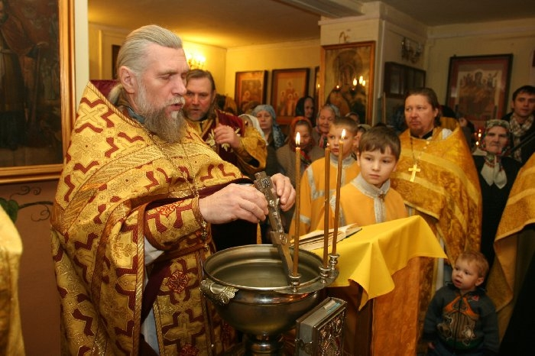
Священник благословляет Крестом воду крестообразно, и погружает его в воду трижды, с пением тропаря: Спаси, Господи, людей Твоих и благослови наследие Твоё, / победы православным христианам над неприятелями даруя и Крестом Твоим сохраняя Твой народ (трижды).

Slide 13
Затем священник окропляет освященной водой народ, алтарь и весь храм (или дом).
Тропарь глас 2:
Достойными Твоих даров соделай нас, Богородица Дева, не взирая на согрешения наши и подавая исцеления с верою принимающим благословение Твое, Пречистая.
Тропарь, глас 4:
Имея источник исцелений, святые бессребренники, вы исцеления подаете всем нуждающимся, как величайших дарований удостоенные от неиссякаемого источника – Спасителя Христа. Ибо возглашает к вам Господь, как к равным ревностью Апостолам: "Вот, Я дал вам власть над духами нечистыми, чтобы их изгонять, и врачевать всякую болезнь и всякую немощь!" Потому, согласно повелениям Его доблестно пожив, вы даром получили и даром подаете, исцеляя страсти душ и тел наших.
Слава, и ныне, глас тот же: Приклонись к мольбам рабов Твоих, Всенепорочная, прекращая беды, на нас восстающие, от всякой скорби нас избавляя: ибо Тебя одну как твердую и надежную опору мы имеем, и в Тебе защиту обрели. Да не постыдимся, Владычица, Тебя призывая! Поспеши исполнить моление Тебе с верою взывающих: "Радуйся, Владычица, всем помощь, радость и покров и спасение душ наших!"

Slide 14
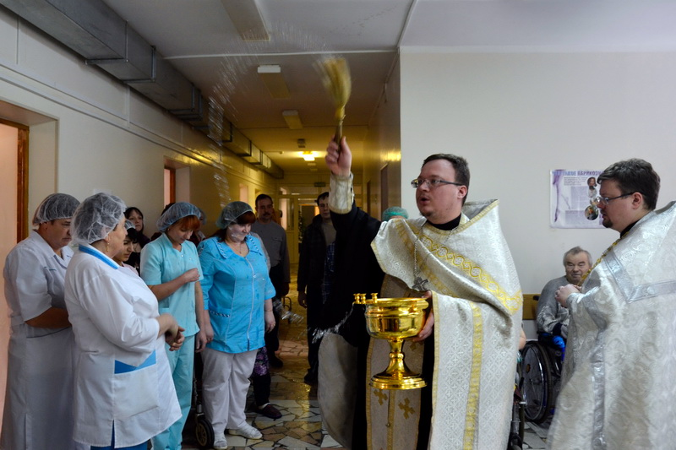
Хор: Владычица, прими прошения рабов Твоих, и избавь нас от всякого несчастья и печали.

Slide 15
Ектения сугубая
Диакон: Помилуй нас, Боже:
Хор: Господи, помилуй (трижды на каждое прошение).
Ещё молимся о Великом Господине:
Ещё молимся о Богохранимой стране нашей:
Ещё молимся о милости, жизни, мире, здравии:
Ещё молимся о сохранении града нашего (или: села нашего; или: святой обители нашей;), и святого храма сего и всякого города и страны от голода, мора, землетрясения, наводнения, огня, меча, нашествия иноплеменников и междоусобной войны; да будет милостив, благосклонен и снисходителен к нам благой и человеколюбивый Бог наш; да отвратит Он всякий гнев, на нас направленный, и избавит нас от угрожающего нам Своего праведного наказания, и помилует нас.
Хор: Господи, помилуй (40 раз).
Священник возглашает:
Услышь нас Боже, Спаситель наш, надежда всех концов земли и тех, кто далеко в море, и милостив, милостив будь Владыка ко грехам нашим, и помилуй нас. Ибо Ты – милостивый и человеколюбивый Бог, и Тебе славу воссылаем, Отцу, и Сыну, и Святому Духу ныне, и всегда, и во веки веков.
Хор: Аминь.
Священник: Мир всем.
Лик: И духови твоему.
Диакон: Главы ваша Господеви приклоните.
Лик: Тебе Господи.

Slide 16
Все склоняют головы, священник же произносит молитву:
Владыка многомилостивый, Господи Иисусе Христе, Боже наш! По ходатайствам всечистой Владычицы нашей Богородицы и Приснодевы Марии, силою священного и животворящего Креста, заступлением святых Небесных Сил бесплотных, мольбами святого, славного пророка, Предтечи и Крестителя Иоанна, святых, славных и всехвальных Апостолов, святых, славных и победоносных мучеников, преподобных и богоносных отцов наших; святых отцов наших, великих иерархов и вселенских учителей Василия Великого, Григория Богослова и Иоанна Златоуста; святого отца нашего Николая, архиепископа Мир Ликийских, чудотворца; святых равноапостольных Мефодия и Кирилла, учителей славянских; святого равноапостольного великого князя Владимира; святых отцов наших и всероссийских чудотворцев Петра, Алексия, Ионы, Филиппа, Ермогена, Филарета, Иннокентия и Тихона Московских, святых и праведных богоотцов Иоакима и Анны, (святого храма и святых дня), и всех Твоих святых благоприятной соделай молитву нашу, даруй нам прощение согрешений наших, покрой нас кровом крыл Твоих, отгони от нас всякого врага и неприятеля, умиротвори нашу жизнь, Господи, помилуй нас и мiр Твой и спаси души наши, как благой и Человеколюбец.
Хор: Аминь.
Диакон: Премудрость.
Священник: Пресвятая Богородице, спаси нас.
Хор: Честнейшую Херувим и славнейшую без сравнения Серафим, без истления Бога Слова рождшую, сущую Богородицу, Тя величаем.
Священник: Слава Тебе, Христе Боже, упование наше, слава Тебе.
Хор: Слава, и ныне: Господи, помилуй, трижды. Благослови.
Священник произносит отпуст:
Христос, истинный Бог наш, по молитвам Пречистой Своей Матери, святых славных и всехвальных апостолов, (святых храма и дня – имена их), святых и праведных богоотцов Иоакима и Анны и всех святых, помилует и спасёт нас, как благой и Человеколюбец.

